Slide 1
Jaunatne Eiropā - Preventīvie pasākumi atkarību veicinošo vielu mazināšanā jauniešu vidū

Slide 2
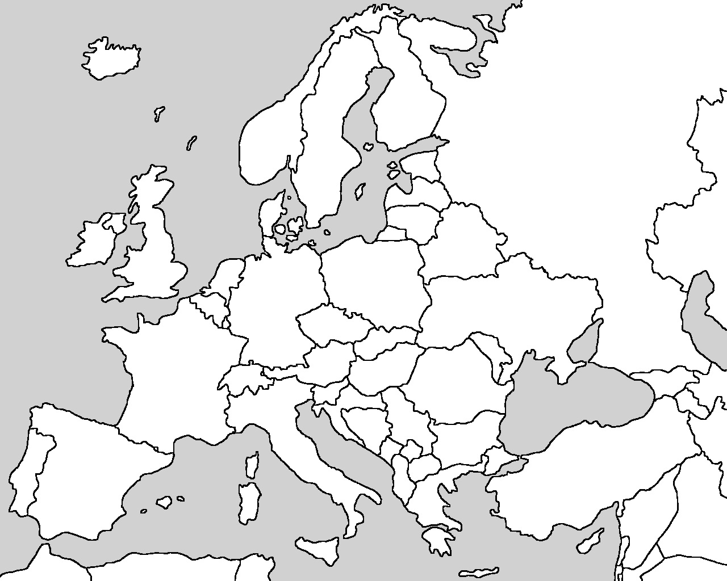

Slide 3
Partneri
The Icelandic Centre for Social Reserch and Analysis (Islande)
Dobeles novada pašvaldība (Latvija)
Victoria Local Council (Malta)
Esenler Municipality (Turcija)
Municipality de Santa Maria de Feira (Portugāle)
Comune di Santa Severina (Itālija)
Ajuntament de Tarragona (Spānija)
Association Echanges (Francija)
YIC-Municipality Kordelio Evosmos (Grieķija)

Slide 4
Partneri

Slide 5
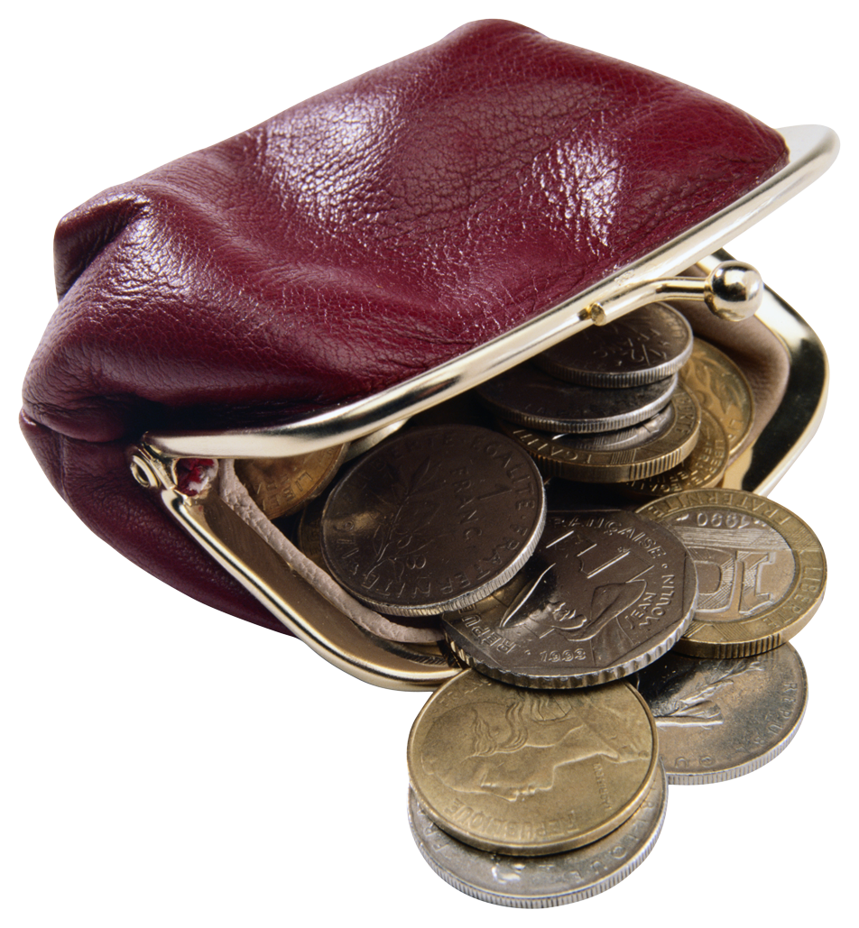
218 348 EUR
15 280 EUR
05.2015.-12.2017.

Slide 6
Aktivitātes
Dobeles novada 15 -16 g.v. jauniešu anketēšana par atkarību veicinošo vielu lietošanu viņu ikdienā;
Īstermiņa apmācības 4 pašvaldības un jaunatnes speciālistiem metodiskos materiālu apgūšanai preventīviem pasākumiem atkarību veicinošo vielu mazināšanā

Slide 7
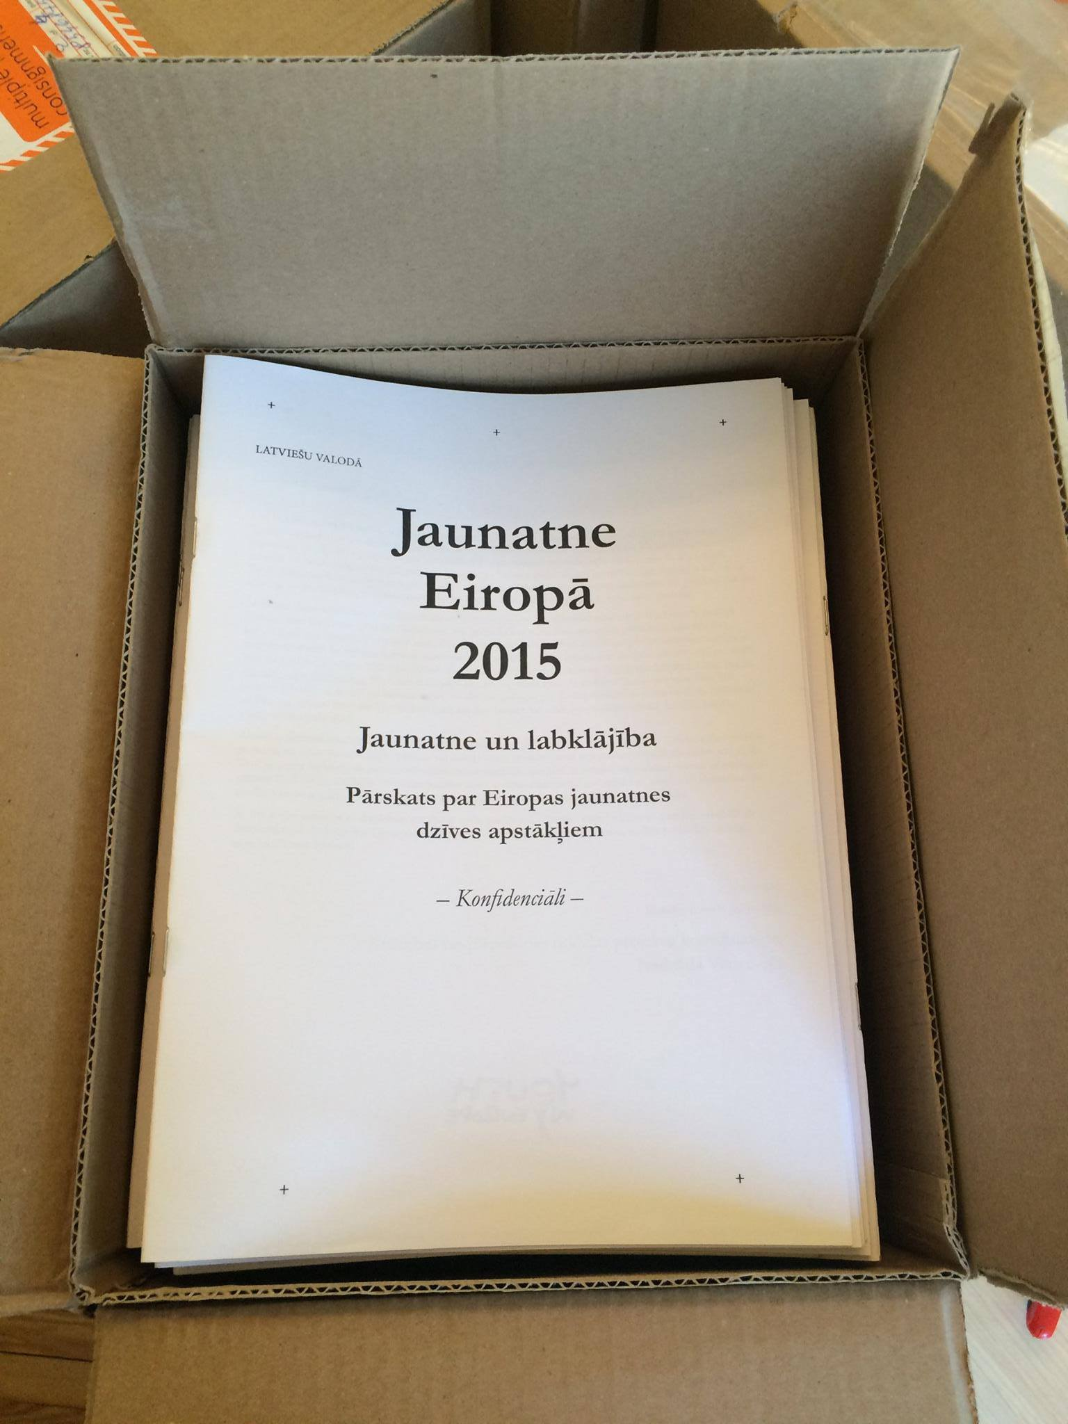
6497
Dobelē: 256

Slide 8
Smēķēšana
Attēls: https://commons.wikimedia.org/wiki/File:Assef_ganja.jpg#file

Slide 9
Tabakas smēķēšana ikdienā

Slide 10
Pirmā cigarete

Slide 11
Ūdenspīpe

Slide 12
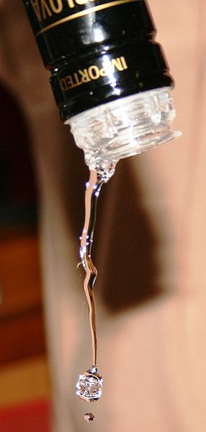
Dzeršana

Slide 13
Alkohola izmēģināšana

Slide 14
Alkohola izmēģināšana

Slide 15
Piedzeršanās

Slide 16
Pirmā piedzeršanās

Slide 17
Alkohola lietošanas vietas

Slide 18
Citas apreibinošas vielas
https://commons.wikimedia.org/wiki/Category:Cannabis_symbols#/media/File:Cannabis_leaf_2.svg

Slide 19
Miega zāles

Slide 20
Kaņepes

Slide 21
Pirmā zālīte

Slide 22
Inhalanti

Slide 23
Atbalsts
https://commons.wikimedia.org/wiki/File:Safety-Pins_29789-480x360_(4816852799).jpg

Slide 24
Vecāki

Slide 25
Vecāki

Slide 26
Vecāki

Slide 27
Vecāki

Slide 28
Rūpes par bērniem - smēķētājiem

Slide 29
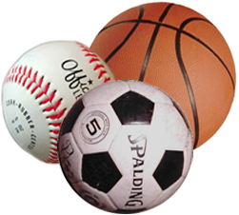
Sports
https://commons.wikimedia.org/wiki/Sport#/media/File:Sports_icon.png

Slide 30
Iesaiste sportā

Slide 31
Sports un smēķēšana

Slide 32
Skola
https://commons.wikimedia.org/wiki/File:Hult_Black_Board.JPG

Slide 33
Mācību bezjēdzīgums

Slide 34
(ne)labsajūta skolā

Slide 35
Ko mēs varam secināt?
Ko mēs varam darīt?

Slide 36
Paldies!

